Slide 1


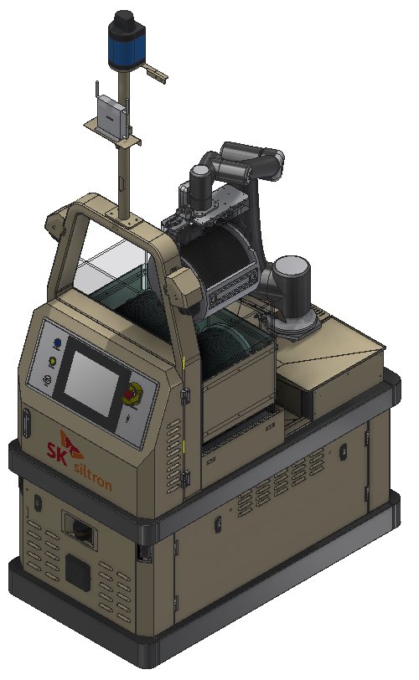

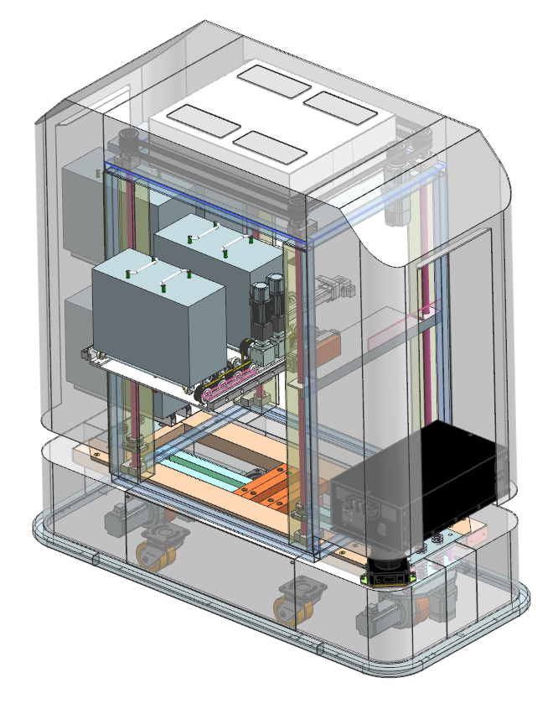
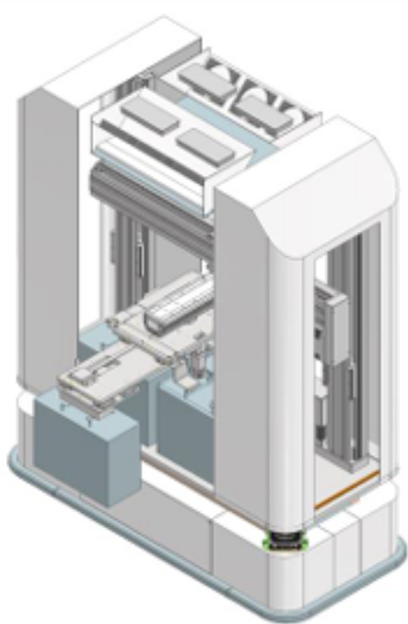
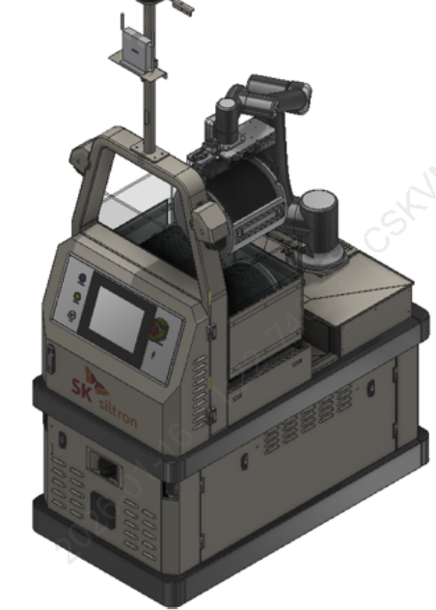
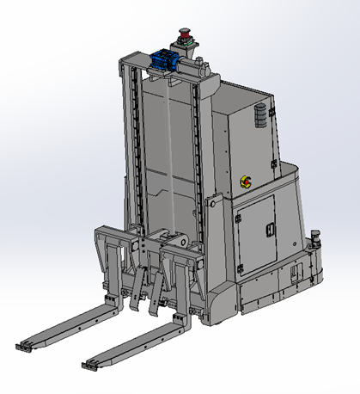
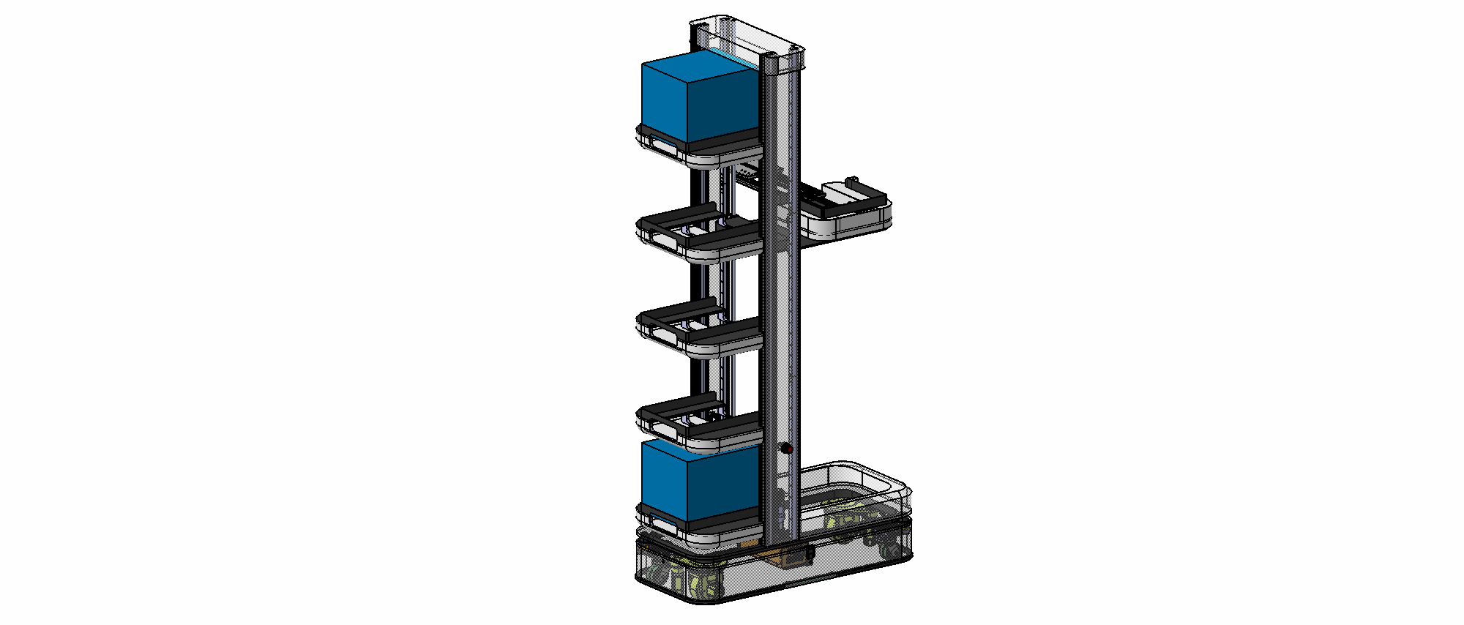
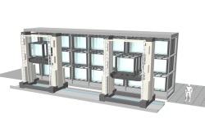
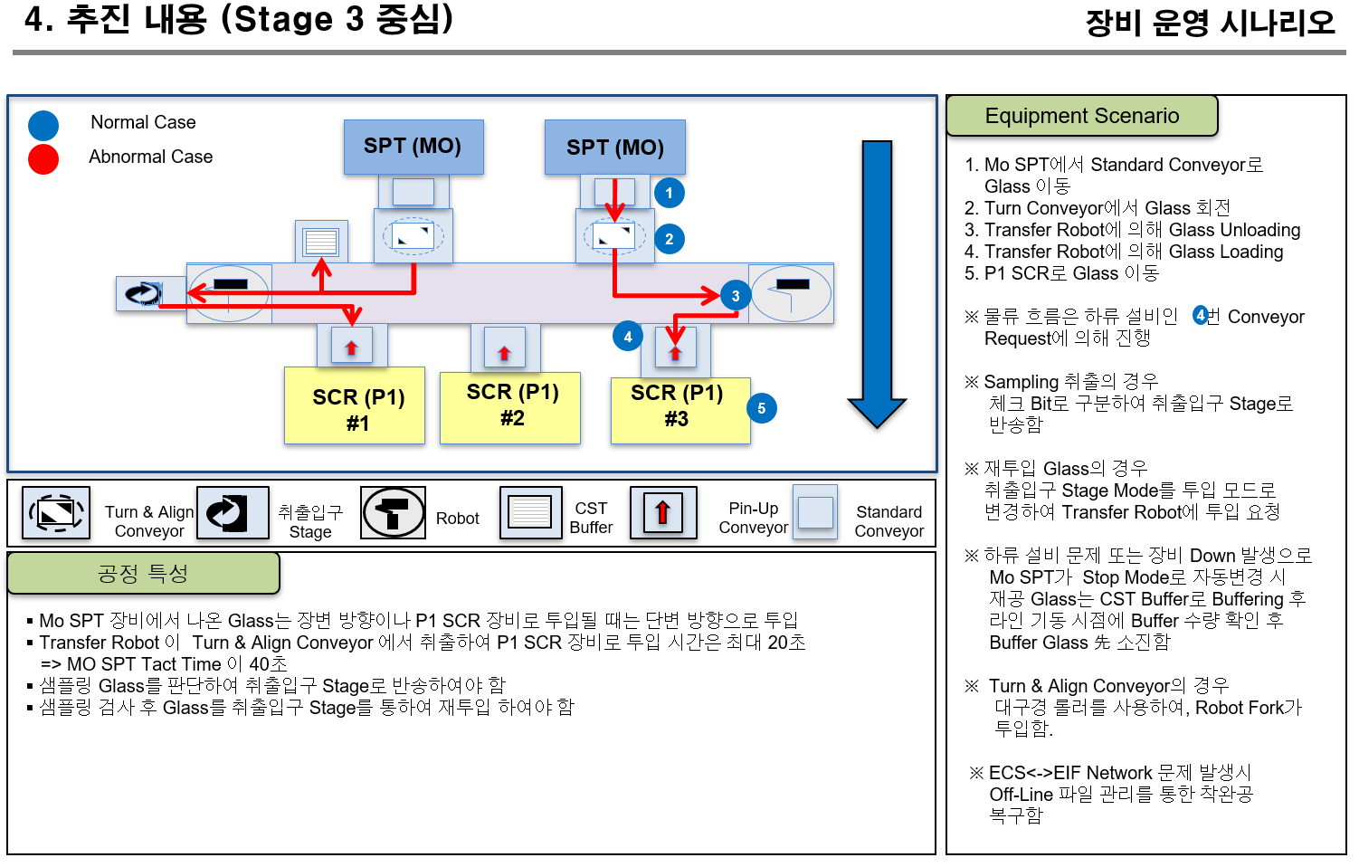
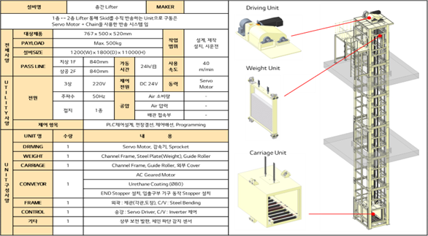
7-5) 이송 설비 구축 – “이송 설비 기반 물류 자동화 구현하기”
Q1. Why 이송 설비 구축일까요?
Q2. 이송 설비 구축은 무엇이고, 어떻게 이루어지나요?
Q3. 이송 설비 구축으로 무엇이 좋아지나요?
공정 운영 시나리오 기반 최적화 설계
이송 자동화 구축 효과
“제품과 자재를 작업자가 직접 운반하거나
설비별로 따로 이송하다 보니, 이동 시간이 길고
위치 오류와 물류 정체가 자주 발생해요”
“리프트차나 지게차를 작업자가 직접 운전하다 보니 작업자와 설비가 같은 공간에서 움직여
충돌·협착·낙하 사고 위험 등 안전문제가 항상 있어요.”
현황 파악 및 요구사항 수집
Task | As-Is 수작업 | To-Be 자동화
제품·자재 이송 | 작업자 직접 운반 | AMR·AGV·컨베이어 자동 이송
이송 경로 | 작업자 판단 및 개별 이동 | 최적 Route 기반 자동 운행
공정 연계 | 작업자 확인 후 이송 | 설비·PLC·시스템 신호 기반 자동 연계
위치 관리 | 수기 또는 개별 확인 | 실시간 위치 및 이송 상태 관리
이력 관리 | 수기 기록 | MES·WMS 기반 이송 이력 자동 관리
설계 기초자료 수집
설비 현황 및 물류 흐름 분석
자동화 추진 방향 수립
자동화 대상 제품 및 공정 선정
설계 방향 조건 정의
Layout 변경 검토
시뮬레이션을 통한 검증
Layout 및 Concept 설계
One Cycle 물류 구축 예시
시뮬레이션 모델 개발
장비/물류 운영 시나리오 개발
To-be Layout 기준 장비 배치
시뮬레이션 통한 To-be 검증
자동화 Concept 및 Layout 설계
장비 SPEC 정의
투자비 산출 및 기대효과
이송 업무 인건비 절감
APS
RTD
What Next
Where Next
MES
이송 설비 구축 주요 Output
반송요청
물류 정체 및 대기시간 감소
작업지시
MCS
자동투입
LD
공정설비
UD
공정 간 물류 흐름 안정화
자동투입
AMR, AGV, 컨베이어, Lift, 다관절 로봇, OHT, MTR, Mobile Shuttle, Stacker Crane, Tray 이송장치 등
“AMR과 컨베이어가 공정 간 이송을 자동화하면서 작업자 이동과 공정 대기시간이 크게 줄었어요”
반송 요청
(작업 준비)
자동 반송
(LOT 이송)
반제품 로딩
(LOT 투입)
배터리 L사 PI
반제품 언로딩
(LOT 배출)
설비 작업완료
(LOT End)
설비 작업시작
(LOT Start)
장비 운영 시나리오
장비 Spec 정의서
장비 통신 사양서
단계별 추진 계획서
Full Automation 요건서
“생산량이나 공정 순서가 바뀌어도 관제 시스템에서 이송 조건을 조정할 수 있어, 생산 변화에 유연하게 대응할 수 있게 됐어요”
다관절 Robot, Loader/Unloader 연계한 이송 Full Automation
방산 H사
생산관리 담당자
반복적인 자재 이송을 자동화하고 공정 간 물류 흐름을 표준화하여, 작업자 의존도와 물류 정체를 줄이고 생산성을 향상
이송 설비와 관제·제어 시스템을 통합 설계하여,
고객 공정에 최적화된 자동 이송 환경과 실시간 물류 운영 체계를 구축
이송 경로와 자재 흐름을 자동화·가시화하여
물류 정체와 이송 오류를 줄이고,
안정적인 생산 운영과 유연한 공정 대응을 실현

